Slide 1
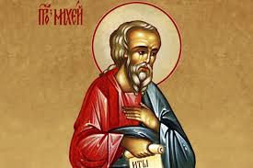
СВЕТИ ПРОРОК МИХЕЈ

Slide 2
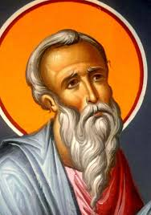
- Родио се у Моресету.
Пророковао у Јерусалиму.
Пророковао у оба царства, Сјеверном и Јужном.
Био ратар, а из проповиједи се види да се бавио и сточарством.
На његов рад су утицале историјске околоности у којима је живио.
Асирци су заузели велики број градова, то је изазвало велики талас избјеглица.
Пророк Михеј је због тога жалостан, али је још жалоснији јер су његови сународници искоришћавали тај исти биједни народ умјесто да му помогну.

Slide 3
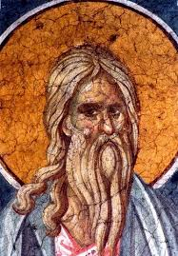
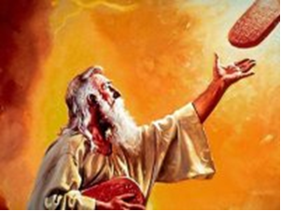
Залаже се за напаћени јеврејски народ.
Жестоко критикује силнике који имају моћ у рукама, али то не користе на добро, већ на зло.
Назива их људождерима који „деру кожу“ народу.
Зле намјере смишљају ноћу, а изводе дању.
Крше 10. заповијест: “Не пожели ништа што је туђе.”
Предмет критике су народне вође и кнежеви као и судије, који не суде по правди већ су подмитљиви.
Предмет критике су и лажни пророци који заводе свој народ.

Slide 4
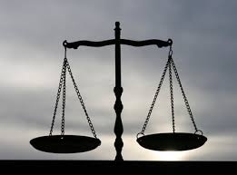
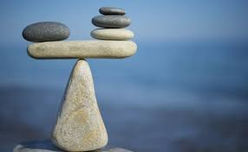
ПРАВДА - централна тема пророкових говора

Slide 5
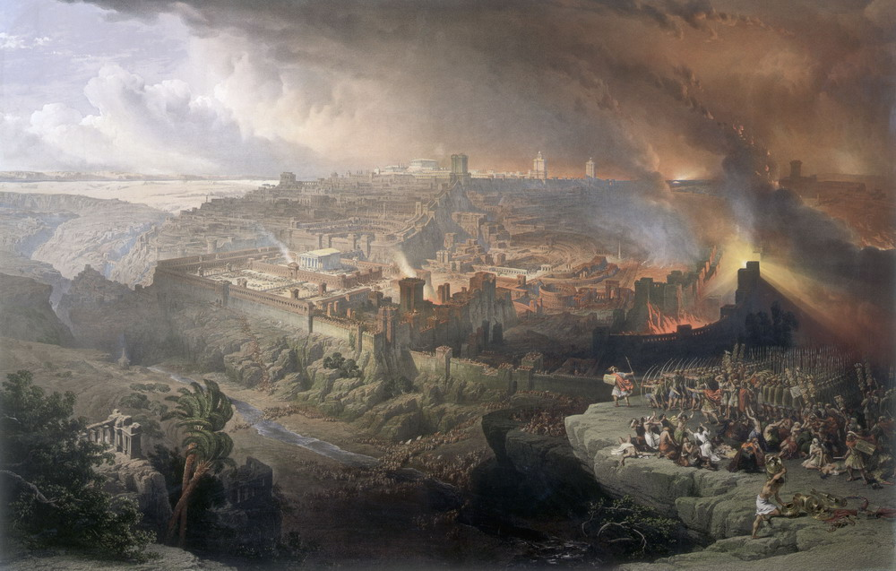
Објављује да ће „Јерусалим постати гомила.“

Slide 6
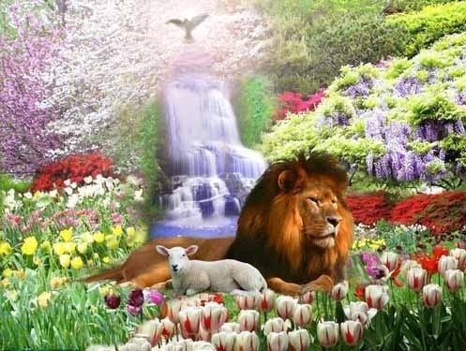
Виђење свјетског мира!

Slide 7
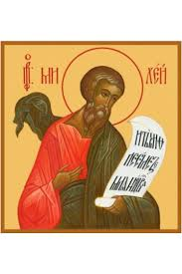
Пророк Михеј је пророк мира.
Цијела књига говори о миру.

Slide 8
„А ти, Витлејеме Ефрато, ако и јеси најмањи међу хиљадама Јудиним, из тебе ће ми изаћи који ће бити господар у Израиљу, којему су изласци од почетка, од вјечних времена им је сила у руци.“ Мих 5,2

Slide 9
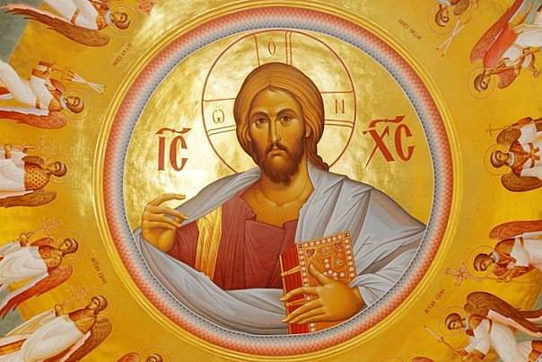

Slide 10
Иако је живио у несрећном и безнадежном времену, наговјештавао је да ће се све невоље заврштити свјетским миром, тј. доласком Месије.
У 5. глави своје књиге говори о Витлејему као граду из кога ће доћи Месија или Спаситељ.
Помиње и мајку која ће родити Месију.
Месија ће доћи из лозе цара Давида и биће Јахвеов представник.
Циљ доласка Месије је успостављање свопштег мира.
Његовим доласком настаће царство мира и благостања.
Оружје ће бити претворено у оруђе за рад.
Месија неће владати „са висине“, него ће бити са народом, бринуће се за њега и „Он ће бити мир“.
Неће израбљивати народ као земаљски владари, него ће радити у корист народа.
Христос цитира ријечи пророка Михеја (Мих 7,6 - Мт 10,36).

Slide 11
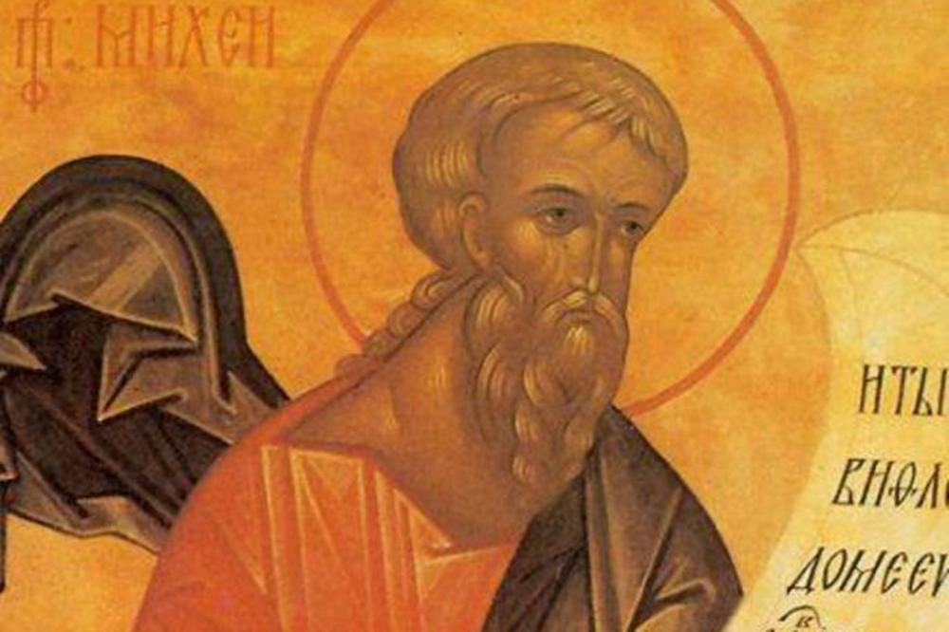
Датум када Црква прославља Светог пророка Михеја је 27. август.

Slide 12
Одговори на питања у уџбенику на страни 70!
У Библијском атласу пронаћи гдје је пророковао Свети пророк Михеј!

